Slide 1
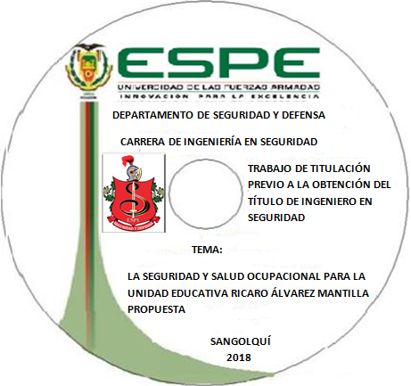
AUTOR: CORONEL QUEZADA, JONATHAN EMANUEL
DIRECTOR: ING. FIGUEROA MONTIEL, PABLO RODRIGO
SANGOLQUÍ
2019

Slide 2
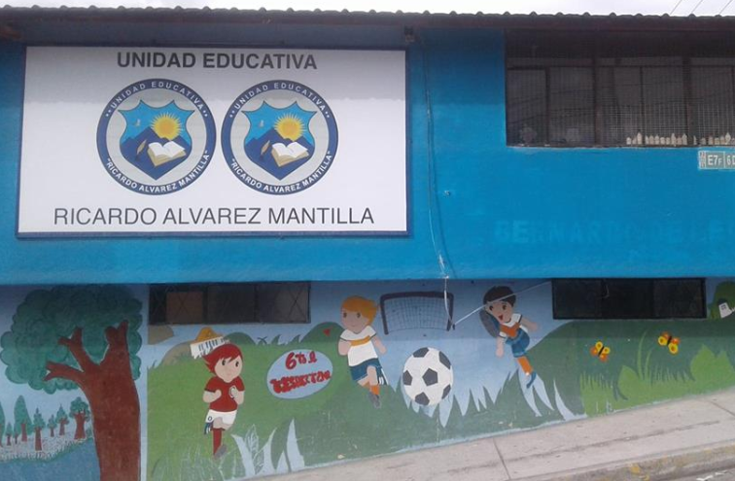
RESUMEN
Incluye información en Gestión de Riesgos de Seguridad y Salud Ocupacional enfocado a la problemática en centros educativos de sostenimiento fiscal.

Slide 3
INTRODUCCIÓN
CAPÍTULO 1: EL PROBLEMA
CAPÍTULO 2: MARCO DE REFERENCIA
CAPÍTULO 3: MARCO METODOLÓGICO
CAPÍTULO 4: ANÁLISIS E INTERPRETACIÓN DE RESULTADOS
CAPÍTULO 5: PROPUESTA

Slide 4

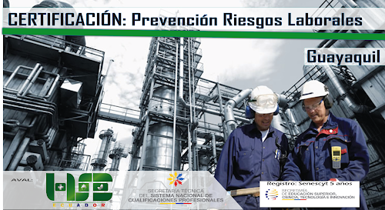

PLANTEAMIENTO DEL PROBLEMA
MACRO – NIVEL MUNDIAL
MESO – NIVEL NACIONAL
MICRO – NIVEL LOCAL

Slide 5
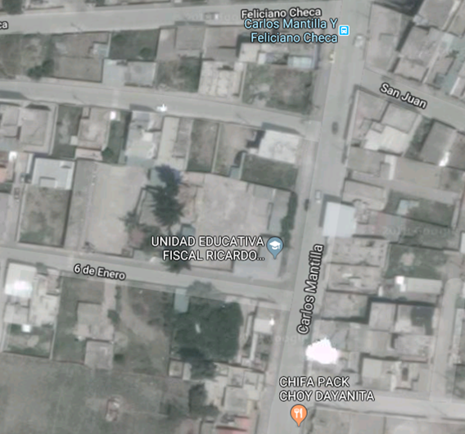
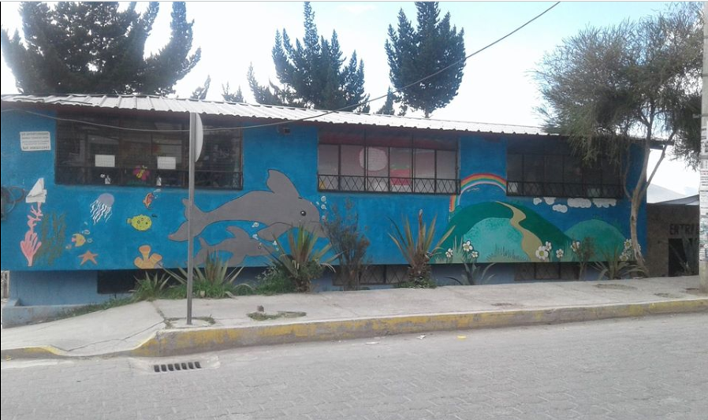
FORMULACIÓN DEL PROBLEMA
¿De qué manera le afecta a la Unidad Educativa Ricardo Álvarez Mantilla la falta de un Plan de Seguridad y Salud Ocupacional?

Slide 6

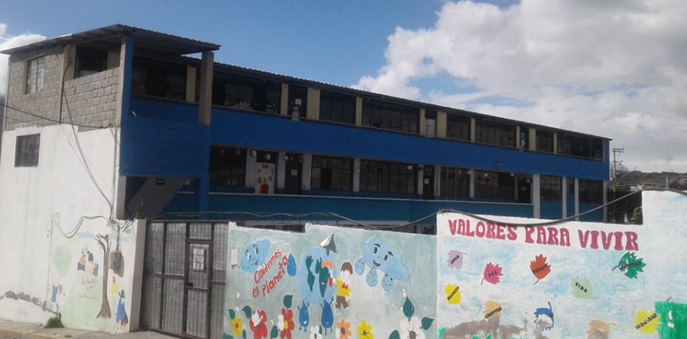
OBJETIVO GENERAL
Determinar un instrumento que permita analizar los riesgos correspondientes al área de Seguridad y Salud Ocupacional de acuerdo a la normativa legal ecuatoriana vigente con el fin de minimizar los riesgos existentes en la Unidad Educativa Ricardo Álvarez Mantilla.

Slide 7
OBJETIVOS ESPECÍFICOS
1
Elaborar el correspondiente Marco Teórico en Seguridad y Salud basado a los Factores de Riesgo Ocupacionales.
Conocer los riesgos existentes en términos de Seguridad y Salud Ocupacional, para todos los puestos de trabajo del establecimiento educativo.
2
Estructurar una adecuada propuesta de Seguridad y Salud Ocupacional con el fin de velar por la salud e integridad física de toda la población escolar.
3

Slide 8
JUSTIFICACIÓN
El Decreto 83/391 – Consejo de Dirección de la U.E
Inicio
Prevención de Riesgos Laborales
Mejora en la seguridad y salud de los trabajadores
Evaluación de riesgos
Medidas de Control
Políticas de Seguridad y Salud Ocupacional
CULTURA DE PREVENCIÓN

Slide 9
FACTIBILIDAD
Conocimientos técnicos adquiridos en la UFA - ESPE
TÉCNICA
Los directivos de la institución gestionarán el presupuesto para la presente propuesta
FINANCIERA
Existe la predisposición de las autoridades del establecimiento para la obtención de información
VIABILIDAD

Slide 10
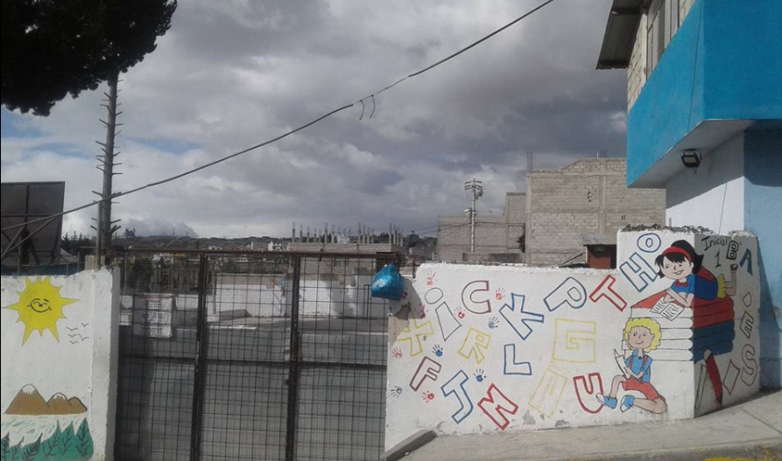

HIPÓTESIS
¿El Plan de Seguridad y Salud Ocupacional propuesto para la Unidad Educativa Ricardo Álvarez Mantilla, reducirá los riesgos laborales?

Slide 11
VARIABLE DEPENDIENTE
SALUD OCUPACIONAL
Exámenes Ocupacionales
Programas de Salud
Certificados de Aptitud Laboral
FÍSICO BIOLÓGICO PSICOLÓGICO
VARIABLE INDEPENDIENTE
Físicos
Mecánicos
Químicos
Biológicos
Ergonómicos
Psicosociales
Accidentes Mayores
SEGURIDAD
FACTORES DE RIESGO

Slide 12
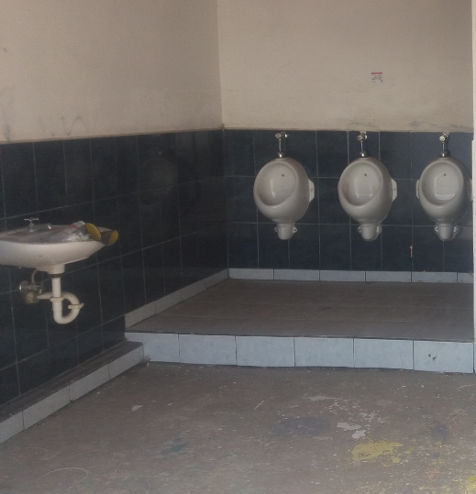
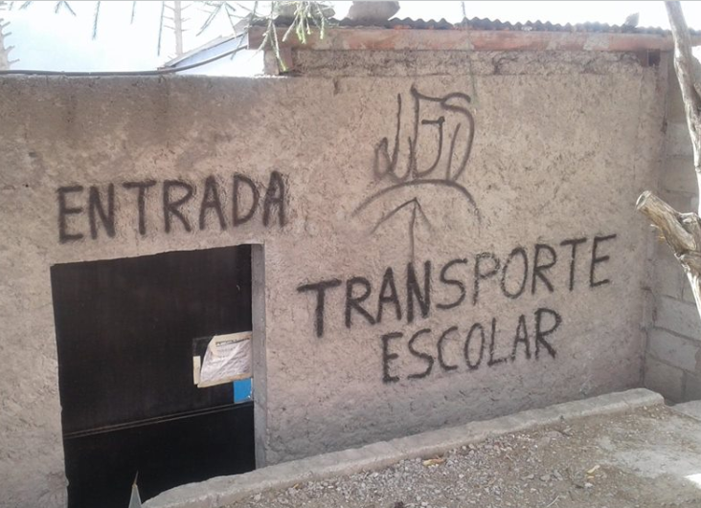
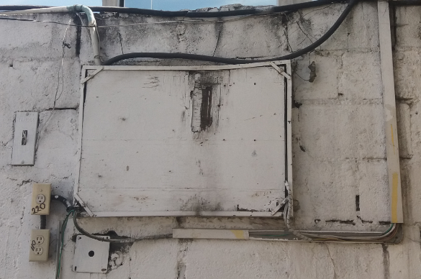
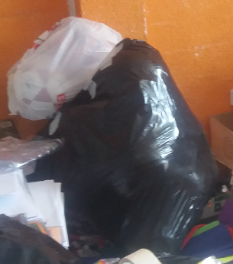

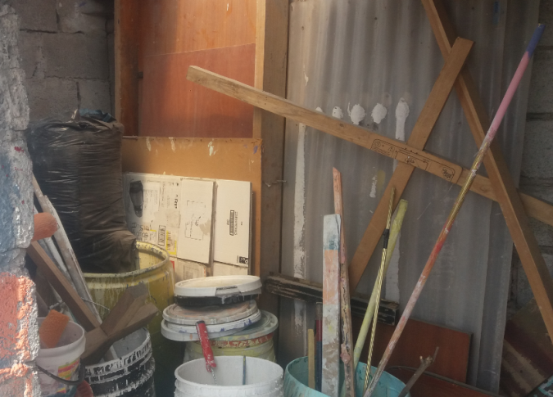
MARCO DE REFERENCIA
ANTECEDENTES DE LA INVESTIGACIÓN

Slide 13
ESTADO DEL ARTE
Referencias de investigaciones a nivel:
MUNDIAL: UNIVERSIDAD DE LIMA
NACIONAL: ESCUELA POLITÉCNICA NACIONAL (EPN)
LOCAL: U.E SAN LUIS GONZAGA (ARMENIA)

Slide 14


FUNDAMENTOS TEÓRICOS
GESTIÓN DE RIESGOS
Situación Actual
Situación Futura
Plan de Mejoramiento Continuo
Fortalezas sostenidas y debilidades superadas
Con fortalezas y debilidades
Plan de Seguridad y Salud Ocupacional

Slide 15
MARCO TEÓRICO
Análisis y Evaluación de Riesgos
Plan de Control de Riesgos
Factores de Riesgo
Físicos
Crear
Mecánicos
AST
Químicos
Mantener
Matrices de Riesgo
Biológicos
Mejorar
Ergonómicos
Psicosociales
Accidentes Mayores

Slide 16
MARCO LEGAL
Pirámide de Hans Kelsen
Art. 425 de la Constitución
Constitución de la República del Ecuador
Convenios Internacionales OIT (C029, C081, C120, C121, C127, C148)
Instrumento Andino de Seguridad y Salud en el Trabajo – DECISIÓN 584
Reglamento del Instrumento Andino de Seguridad en el Trabajo – RESOLUCIÓN 957
Código del Trabajo
Ley de Seguridad Social
Reglamento a la Ley Orgánica de Discapacidades
Ley Orgánica para prevenir el Acoso Laboral
Ley de Sustancias Estupefacientes y Psicotrópicas
Reglamento de Seguridad y Salud de los Trabajadores y Mejoramiento del Medio Ambiente de Trabajo – (DECRETO EJECUTIVO 2393)
Acuerdo Ministerial 135
Reglamento para el Funcionamiento de los Servicios Médicos de Empresas – Acuerdo 1404
Reglamento del Seguro General de Riesgos del Trabajo – Resolución CD513
Ordenanza Metropolitana N° 470
Norma Técnica INEN (3864-1, 739)

Slide 17
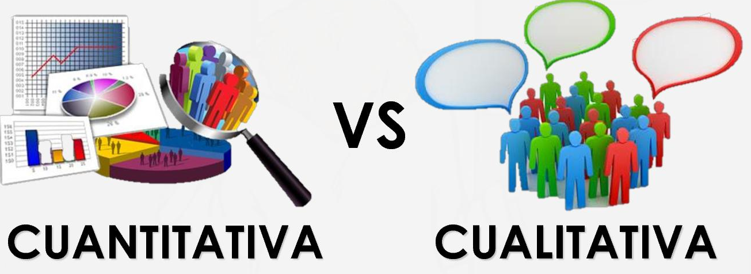
MARCO METODOLÓGICO
CUANTITATIVA
CUALITATIVA

Slide 18
TIPOS DE INVESTIGACIÓN
EXPLORATORIA
DESCRIPTIVA
BIBLIOGRÁFICA - DOCUMENTAL
CAMPO

Slide 19
TÉCNICAS
INSTRUMENTOS
OBSERVACIÓN DIRECTA
MATRIZ DE RIESGOS
ENCUESTAS
MAPA DE RIESGOS

Slide 20
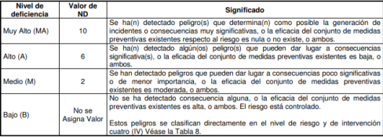
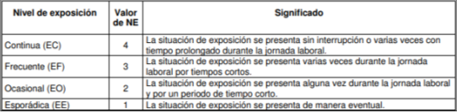
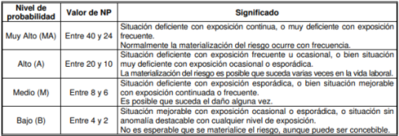
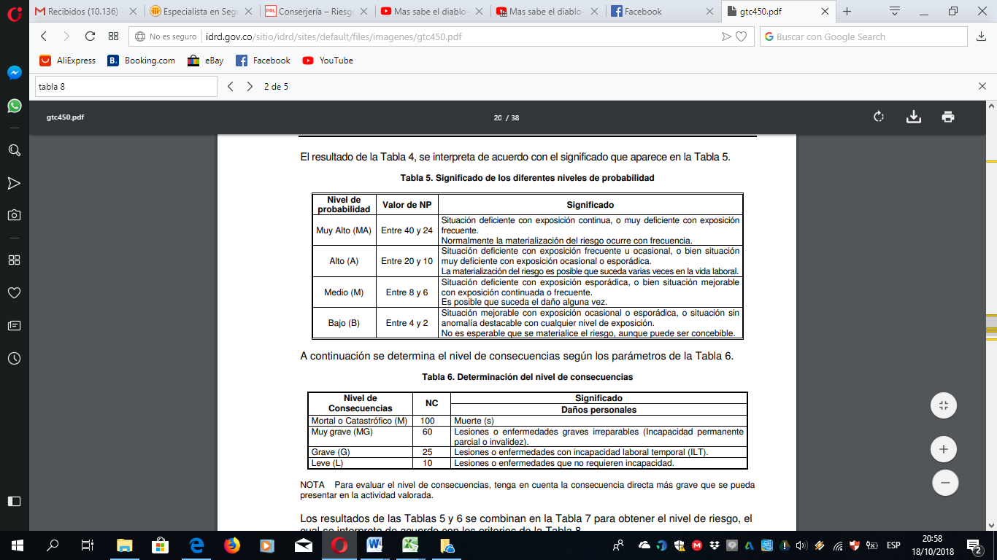
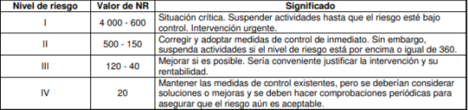
MÉTODOS DE INVESTIGACIÓN
Guía Técnica Colombiana (GTC 45)

Slide 21
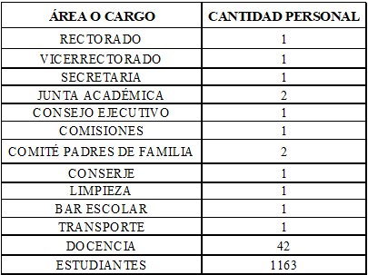
POBLACIÓN Y MUESTRA

Slide 22
CODIFICACIÓN Y TABULACIÓN
Los resultados de las encuestas, se tabularon en tablas de MS Excel para luego codificarlos en gráficos estadísticos.

Slide 23
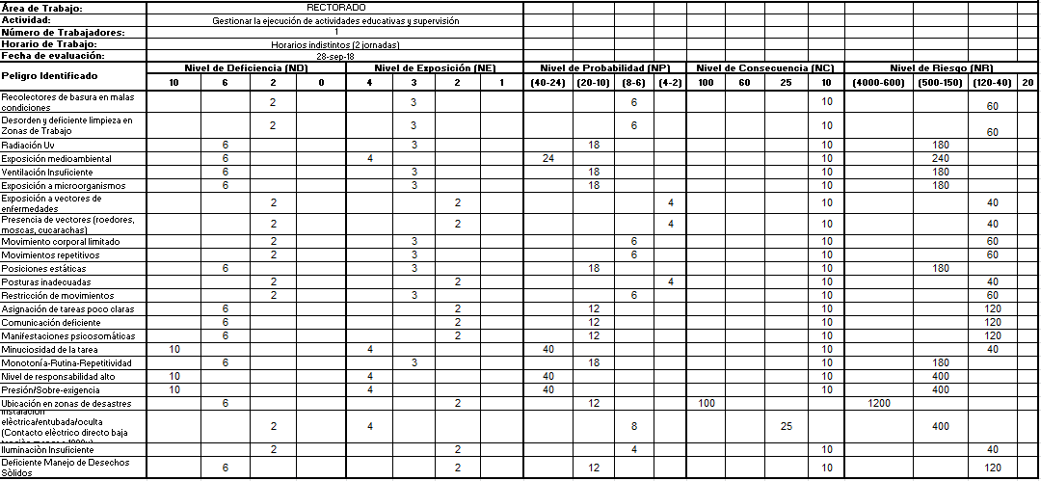
ANÁLISIS E INTERPRETACIÓN
DE RESULTADOS

Slide 24
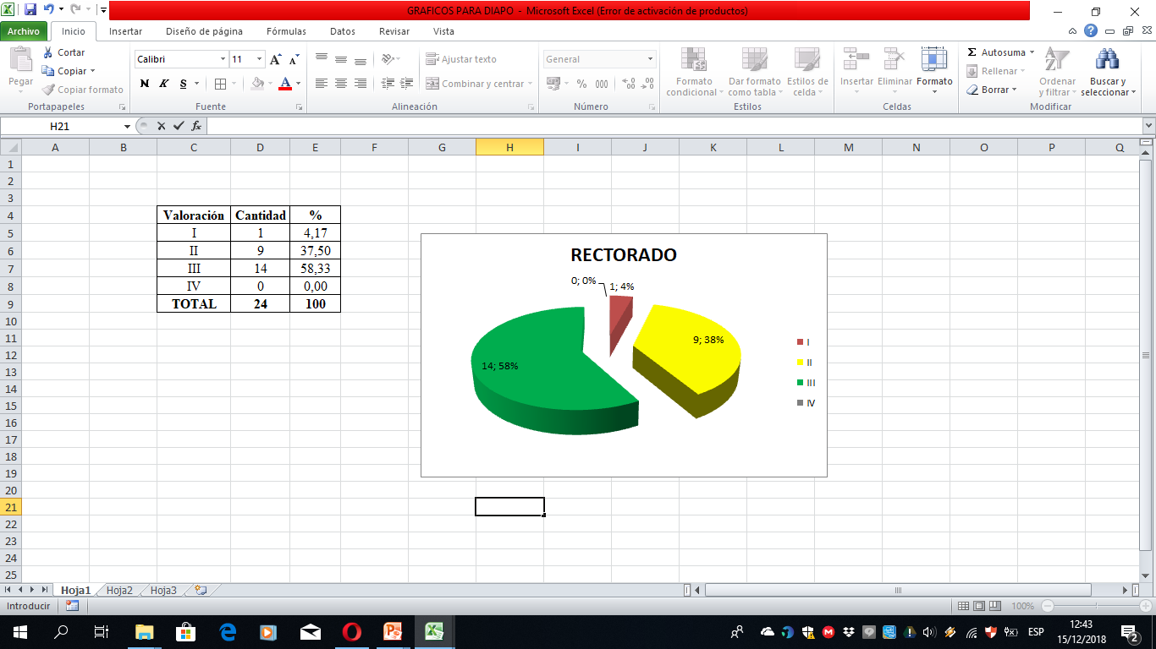
RECTORADO

Slide 25
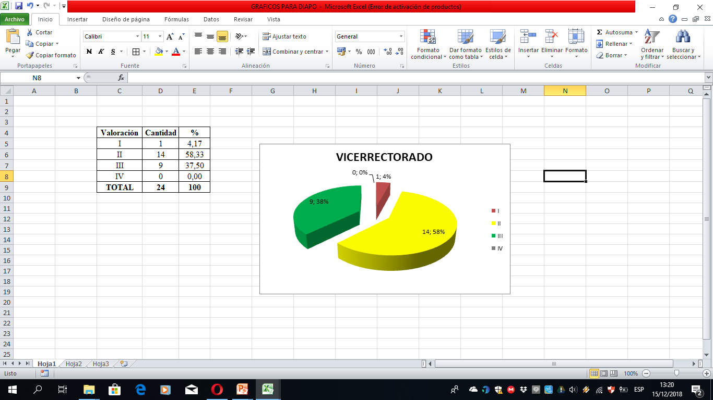
VICERRECTORADO

Slide 26

SECRETARIADO

Slide 27
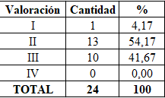
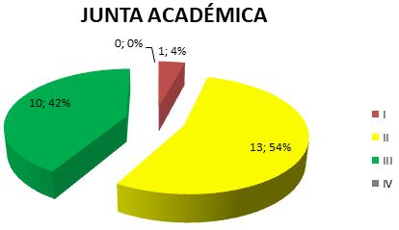
JUNTA ACADÉMICA

Slide 28
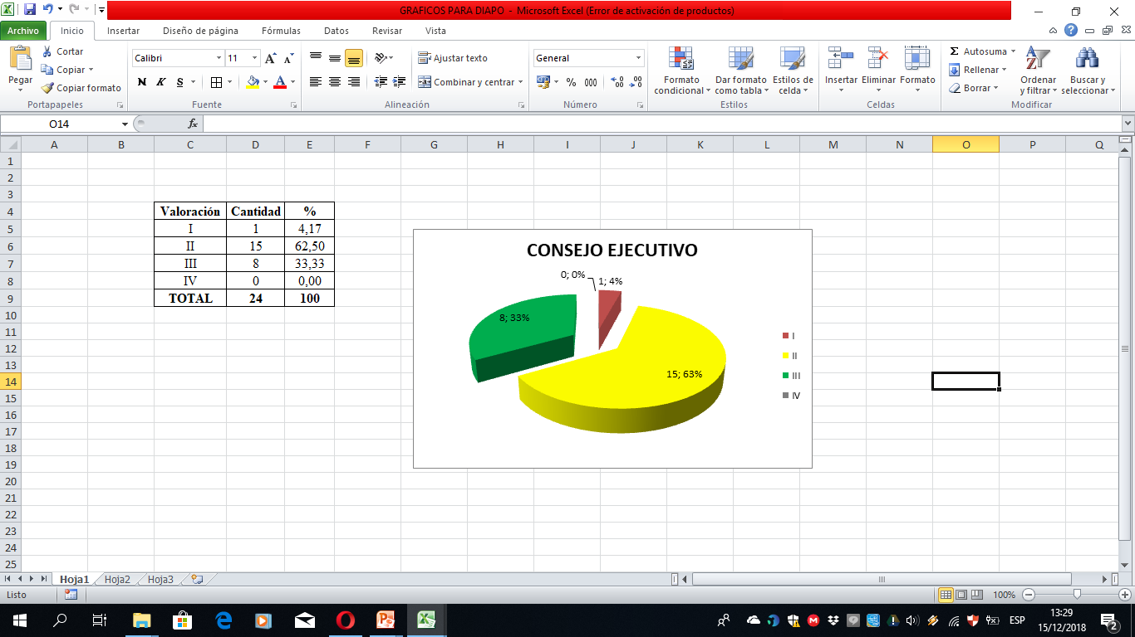
CONSEJO EJECUTIVO

Slide 29
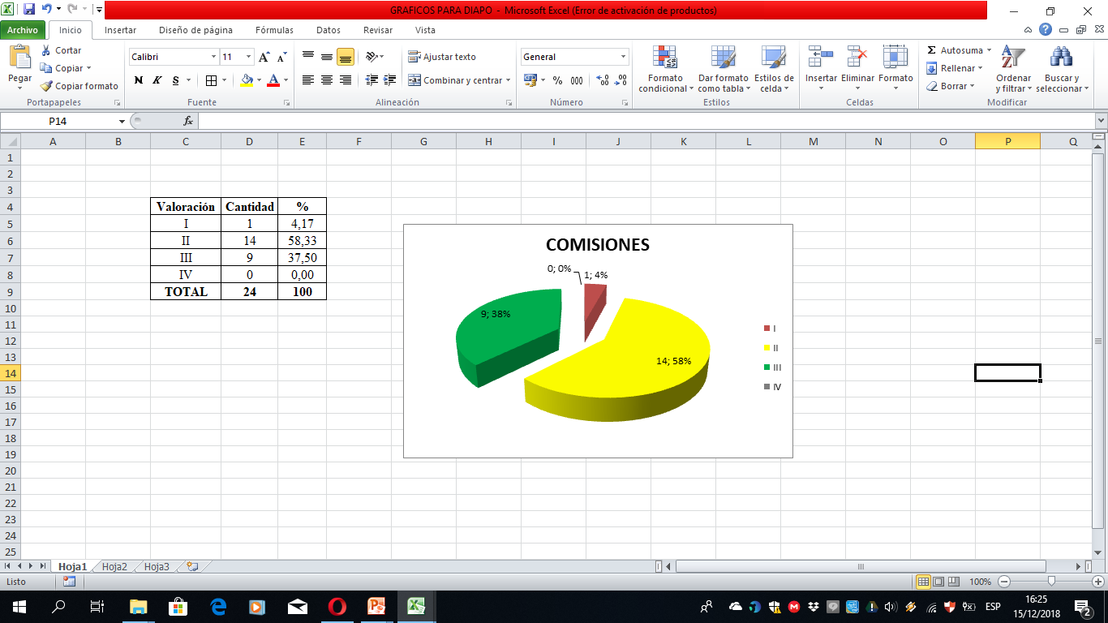
COMISIONES

Slide 30
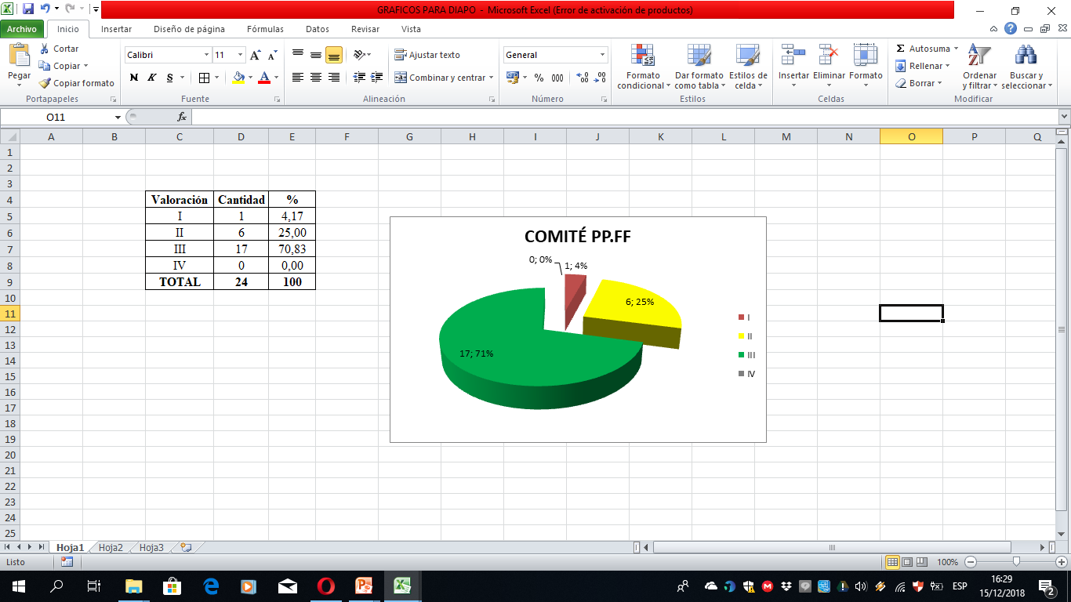
COMITÉ DE PP.FF

Slide 31
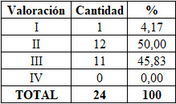

CONSERJE

Slide 32
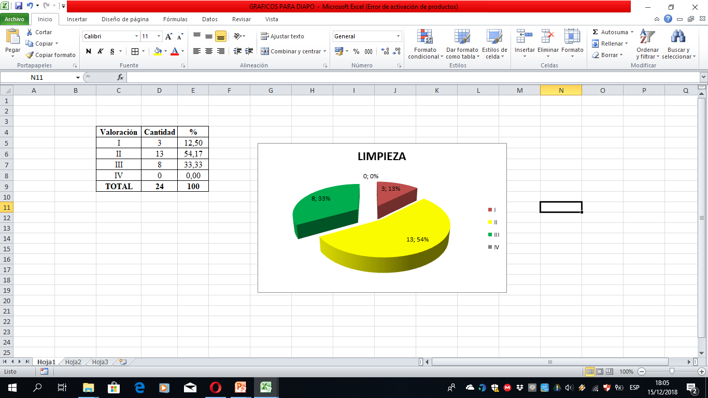
LIMPIEZA

Slide 33

BAR ESCOLAR

Slide 34
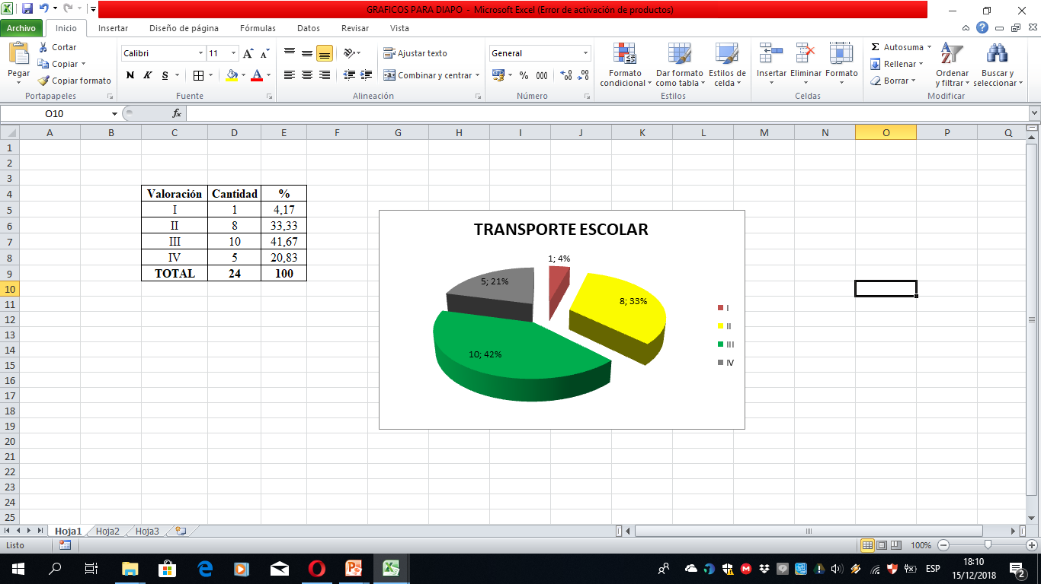
TRANSPORTE ESCOLAR

Slide 35

DOCENCIA

Slide 36

ESTUDIANTIL

Slide 37
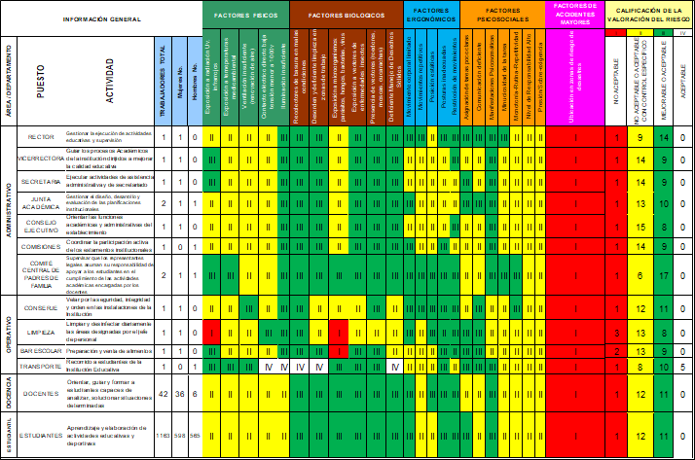
MATRIZ GENERAL DE RIESGOS

Slide 38
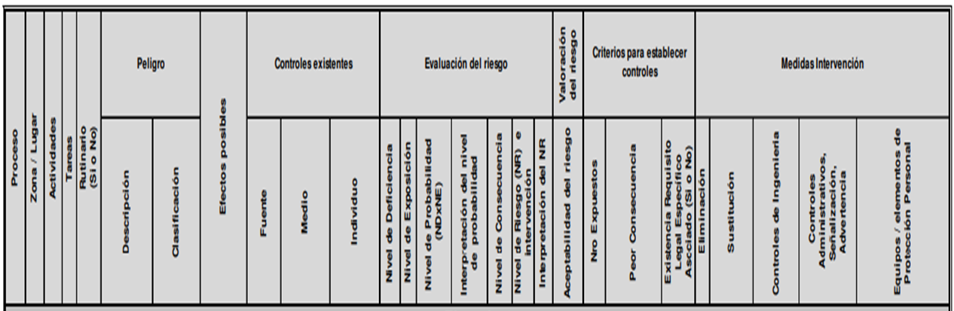
MATRIZ GTC 45

Slide 39
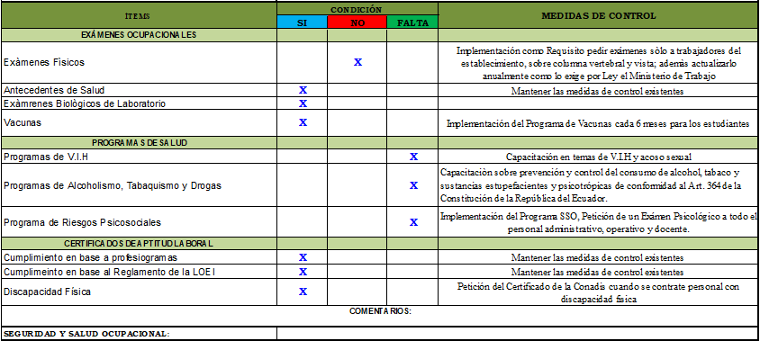
MATRIZ SALUD OCUPACIONAL

Slide 40
INDICADORES DE SEGURIDAD
I.F
IF = #Les. X 200,000/#H.tr = 2.089
I.G
IG = #D.per X 200,000/#H.tr = 5.899
T.R
TR = #D.per / #Les. = 2.82

Slide 41

PROPUESTA
PLAN DE SEGURIDAD Y SALUD OCUPACIONAL, PARA LA UNIDAD EDUCATIVA “RICARDO ÁLVAREZ MANTILLA”

Slide 42
OBJETIVO GENERAL
Elaborar e implementar protocolos de seguridad promoviendo y manteniendo una cultura de prevención de riesgos con los más altos estándares de control.
OBJETIVOS ESPECÍFICOS
1
Diseñar y estructurar la propuesta del Plan de Seguridad y Salud Ocupacional de forma clara y fácil de aplicarlo.
2
Elaborar Procedimientos Operativos en Prevención y Control dirigido hacia toda la comunidad escolar.
3
Evaluar el costo y asignar el presupuesto económico para la ejecución de la propuesta.

Slide 43
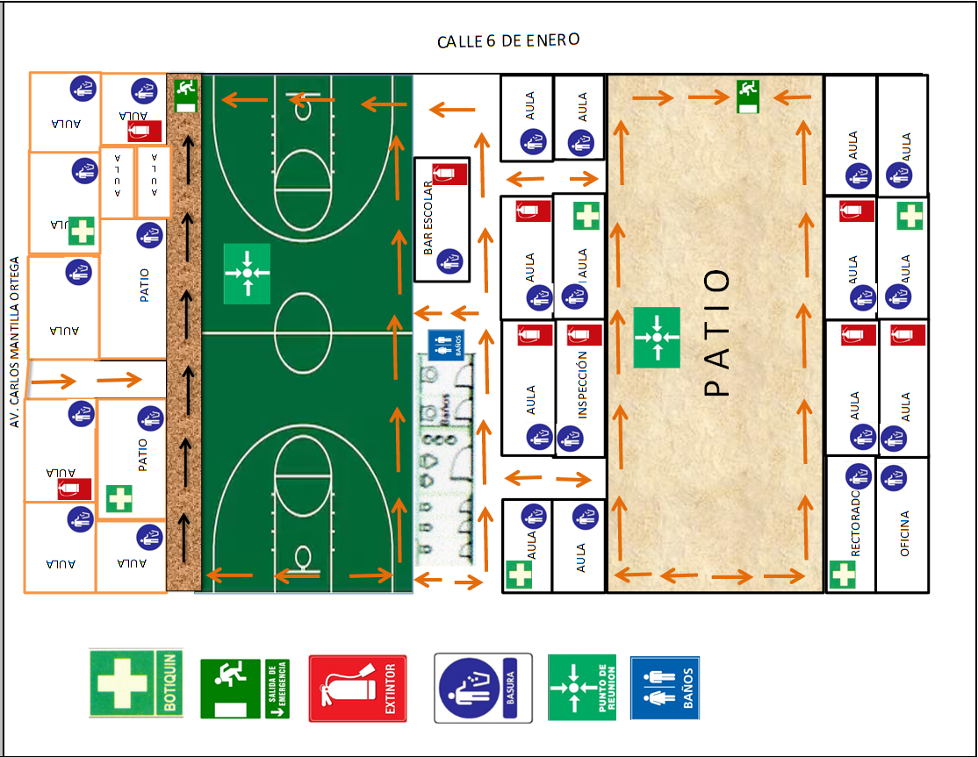
MAPA DE RIESGOS

Slide 44
DESARROLLO DE LA PROPUESTA
COMITÉ DE SEGURIDAD
Presidente
Secretaria
Vicerrectora
Comisiones
Junta Académica
Inspector General de Estudiantes
Consejo Ejecutivo
Docente de 7 Básica

Slide 45
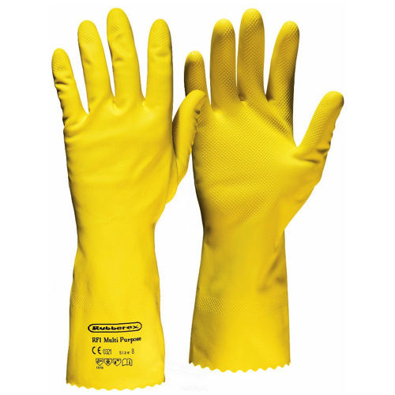


USO DE EPP´S
Guantes
Mascarilla
Gorras

Slide 46
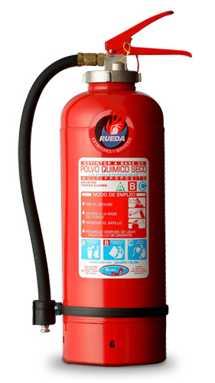

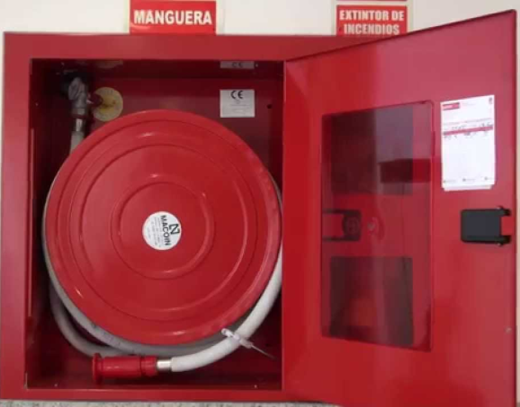
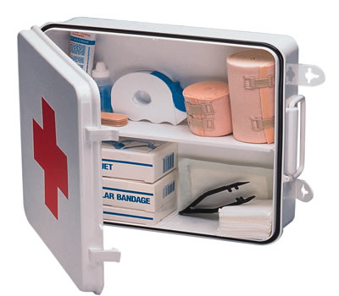


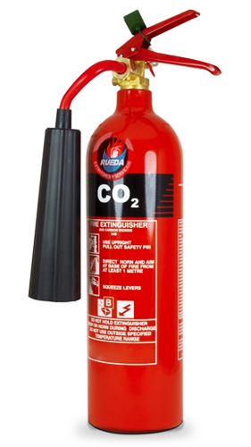

Recursos de Emergencia
Botiquines
Bocas de Incendio
Extintores
Señaléticas

Slide 47
Procedimientos Operativos de Prevención y Control
Exposición a Radiación Solar y Medio ambiental
Control Sistemas de Renovación de Aire
Control de Iluminación
Riesgos Biológicos

Slide 48
Procedimientos Operativos de Prevención y Control
Riesgos Ergonómicos
Riesgos Psicológicos
Riesgos Eléctricos
Accidentes Mayores
Vigilancia a la Salud

Slide 49
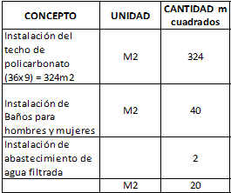
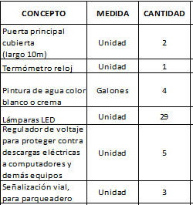
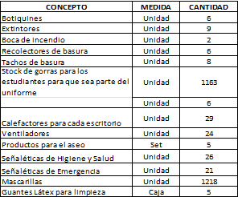
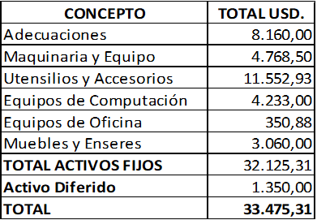
Análisis Financiero

Slide 50
CONCLUSIONES
Las variables dependientes e independientes se detallaron de forma general en el Marco Teórico y operaron específicamente en las Matrices de Riesgo de acuerdo a la realidad del establecimiento.
1
Los análisis de los riesgos se realizaron mediante instrumentos de medición y entrevistas personales de acuerdo al factor de riesgo, para luego evaluarlos en base a criterio profesional siguiendo los parámetros técnicos de la Matriz GTC 45 y la normativa legal vigente ecuatoriana estableciendo los posibles efectos de salud a los trabajadores.
2
El presente Plan de Seguridad y Salud Ocupacional se elaboró evaluando las condiciones físicas de la instalación y las matrices de riesgo realizadas para las variables dependiente e independiente, con ello se logró minimizar los riesgos encontrados.
3

Slide 51
RECOMENDACIONES
Capacitar al personal del establecimiento educativo con respecto al Marco Teórico elaborado en el presente proyecto, con el fin de que tengan los conocimientos técnicos y teóricos fundamentales para el posterior manejo de los riesgos.
1
Implementar las medidas de control de ingeniería, controles administrativos, el uso de los equipos de protección personal, y recursos de emergencia recomendados.
2
Ejecutar y dar seguimiento a cada uno de los Procedimientos Operativos de prevención y control establecidos para la institución, con el propósito de brindar una mejora continua en la gestión de riesgos.
3

Slide 52
GRACIAS POR SU ATENCIÓN

